Slide 1
异步协作通信系统的Alamouti时空传输方案
04016216 蒋睿哲

Slide 2
论文简介
针对异步协作系统，本文提出了一种简单的正交频分复用（OFDM）方案，其中OFDM在源节点实现，中继节点实现时间反转和复共轭。
源节点处的循环前缀（CP）用于消除来自中继节点的定时错误。在该方案中，目标节点处的接收信号在每个子载波上具有Alamouti码结构，因此具有快速的符号明文ML解码。
中继节点只需要实现时间反转，一些符号从正变为负，和/或对接收信号的复共轭，不需要IDFT或DFT操作。结果表明，该方案无需中继节点同步，即可获得二阶分集增益。

Slide 3
关键词1
异步协作系统
同步协作系统：
同步通讯协议，发送方在发送数据之前先发出一个特殊的电信号，让接收方准备好接收数据，然后发送方就将以上数据全部连续发出，发送完毕后，再发送一个特殊的电信号表示数据发送结束。
特点：两个数据字符之间不能有间隙。
异步协作系统：
对于异步通讯协议，发送方每发送一个数据都要发一“开始”标志，每个数据发送结束后都发出一个“结束”标志
特点：两个数据字符之间间隔任意。

Slide 4
关键词2
正交频分复用
定义：
将信道分成若干正交子信道，将高速数据信号转换成并行的低速子数据流，调制到每个子信道上进行传输。
优点：
正交信号可以通过在接收端采用相关技术来分开，这样可以减少子信道之间的相互干扰 ICI（信道间干扰）。每个子信道上的信号带宽小于信道的相关带宽，因此每个子信道上的可以看成平坦性衰落，从而可以消除符号间干扰ISI。而且由于每个子信道的带宽仅仅是原信道带宽的一小部分，信道均衡变得相对容易。

Slide 5

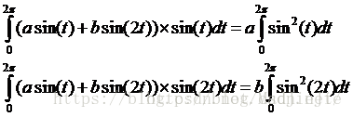
OFDM原理
正交：
无论两个函数的幅值为多少，在确定的一个时间周期内相乘，其积分总是等于0。
采用相干解调将原始信息a和b解调出来了，两路子载波互不干扰，而OFDM就是通过多路互不干扰的子载波传递了不同的信息。
Notes:
我们利用这个特性就可以将若干个

Slide 6
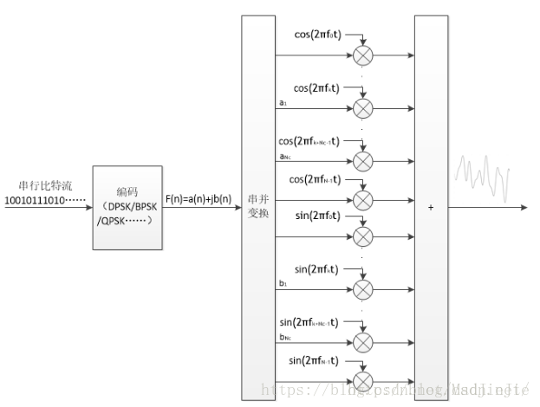
OFDM原理
三角函数的复数形式：e^j2πft=cos(2πft)+jsin(2πft)

Slide 7
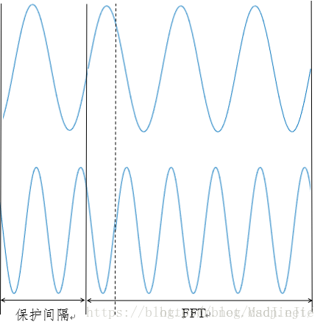
关键词3
循环前缀
对于ICI（信号间干扰），就要谈到循环前缀（CP）。由于我们的信道是多径信道，各路子载波被接收到的时间可能有偏差，这就造成在FFT积分时间长度内子载波之间相差不再是整数周期，子载波之间的正交性受到破坏，如果保护间隔中只是单纯地填零，那么在解调时子载波之间就会产生干扰。
循环前缀是将符号尾部的信号搬移到前方构成的，这样，就可以保证各路子载波在一次FFT积分时间长度内，各子载波之间相差总是整数个周期，避免了信号间的干扰。

Slide 8
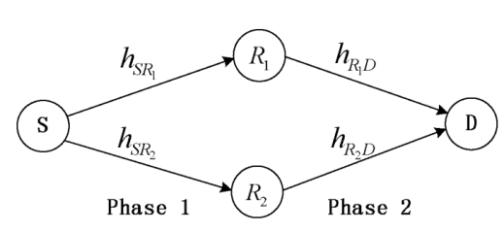
系统框架
一个具有一个源节点、一个目的地节点和两个中继节点的协作系统

Slide 9
源节点
1.在源节点，首先将信息比特调制成复符号
2.每个调制符号作为块馈送到子载波的OFDM调制器。
3.我们将每两个连续的块为一个单元进行调制。
4.在OFDM调制器中，第一块是逐点IDFT调制的，而第二块是逐点DFT调制的。每一个块的前面都有一个长度为lcp的循环前缀。所以每一个OFDM符号的长度都为L=N+lcp。
5.最后，OFDM符号被广播到两个中继。假设CP长度不小于从中继节点到达目的地节点的信号的相对定时误差的最大值。

Slide 10





中继节点的实现
然后在第i个中继节点被接受到的信号可以写为：
和是分别在连续的两个OFDM符号持续时间内的，均值为零，方差为1的加性高斯白噪声。
 | OFDM Symbol 1 | OFDM Symbol 2
Relay Node R1
Relay Node R2

Slide 11


目的节点的实现
步骤：
1）移除循环前缀，是信号成为传统的ODFM信号，得到N点矢量。
2）移动位于末尾的长度为的矢量作为位于起始的循环前缀
时域中的延迟对应于频域中的相变：
我们将目的节点的信号Z1，Z2写为Alamouti码，则在第k个子载波：

Slide 12
仿真结果

Slide 13
仿真结果

